Slide 2
تذكَّر
-الفعل الماضي: كلمة تدلُّ على حدثٍ حصل وانتهى في الزّمن الماضي وهو فعلٌ مبنيٌّ دائمًا.
- يبنى الفعل الماضي على الفتح إذا:
* لم يتّصل به شيء درسَ
* إذا اتّصلت به تاء التّأنيث السّاكنة درسَتْ
* إذا اتّصلت به ألف الاثنين درسَا عزفَا شربَا رقصَا كتبَا وجدَا ألصقَا

Slide 3
متى يبنى الفعل الماضي على السّكون؟
يُبنى الْفعلُ الْماضي على السّكونِ
تَ تُ تِ ن (النّسوة) نا الفاعلين
إذا اتّصلَتْ به التّاء الْمتحركةُ إذا اتّصلَت به نونُ النّسوةِ إذا اتّصلَت به (نا) الدّالة على الفاعلين
-الفتياتُ أسهمْنَ في بناء ِالوطنِ. -انتصرْنا على الأعداء.
-( تاء الْمتكلم): كتبْتُ الدّرسَ.
-(تاء الْمخاطب) أنتَ كتبْتَ الدّرسَ.
-(تاء الْمخاطبة) أنتِ كتبْتِ الدرسَ.

Slide 4
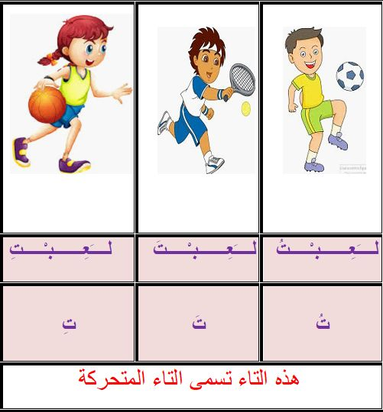
يُبنى الفعل الماضي على السّكون:
1- إذا اتّصلَتْ به التّاء الْمتحركةُ:
( تاء الْمتكلم): كتبْتُ الدّرسَ.
(تاء الْمخاطب): أنتَ كتبْتَ الدّرسَ.
(تاء الْمخاطبة): أنتِ كتبْتِ الدرسَ.
*سمعْتُ كلامَ أبي.
سمعْتُ: فعلٌ ماضٍ مبنيٌّ على السّكونِ؛ لاتّصالِه بتاءِ المتكلّم، والتّاء المتحرّكةُ ضميرٌ متّصلٌ مبنيٌّ في محلِّ رفعِ فاعل.

Slide 5
يُبنى الفعل الماضي على السّكون:
2.إذا اتّصلَت به نونُ النّسوةِ:
-الفتياتُ أسهمْنَ في بناء ِالوطنِ.
أسهمْنَ: فعلٌ ماضٍ مبنيٌّ على السّكونِ؛ لاتّصالِه بنونِ النّسوةِ، والنّونُ ضميرٌ متّصلٌ مبنيٌّ في محلِّ رفعِ فاعل.

Slide 6
يُبنى الفعل الماضي على السّكون:
3- إذا اتّصلَت به النّا الدّالة على الفاعلين
- انتصرْنا على الأعداء.
انتصرْنا: فعلٌ ماضٍ مبنيٌّ على السّكونِ؛ لاتّصالِه بالنّا الدّالة على الفاعلين، والنّا ضميرٌ متّصلٌ مبنيٌّ في محلِّ رفعِ فاعل.

Slide 7
متى يُبنى الفعل الماضي على الضَّمّ؟
يبنى الْفعلُ الْماضي على الضَّمّ:
إذا اتّصلَت به واوُ الجماعةِ:
- المسلمون انتصرُوا على أعدائِهم في معركة حطّينَ.
انتصرُوا: فعلٌ ماضٍ مبنيٌّ على الضّمِّ؛ لاتّصالِه بواوِ الجماعةِ، والواوُ ضميرٌ متّصلٌ مبنيٌّ في محلِّ رفع ِفاعل.

Slide 8
تديبات الكتيّب صفحة 24
السّؤال الأوّل:
اقرأ الْفقرةَ الآتيةَ، ثمَّ استخرجِ الأفعالَ الْماضيةَ منها:
أَحضَرَ سامي الوَرَقَةَ والقَلَمَ، ثمّ جلس إلى مكتبِهِ، وكتب رسالةً إلى والده الغائبِ، وَضَعَ الرّسالة في غِلافٍ، وأغلقه، وكتبَ العنوانَ على الغلافِ، ثمّ ألصقَ عليه طابع البريدِ ووضعه في صندوقِ البريدِ.
................... .................... ....................
................... .................... ....................
................... .................... ....................

Slide 9
أَحضَرَ سامي الوَرَقَةَ والقَلَمَ، ثمّ جلس إلى مكتبِهِ، وكتب رسالةً إلى والده الغائبِ، وَضَعَ الرّسالة في غِلافٍ، وأغلقه، وكتبَ العنوانَ على الغلافِ، ثمّ ألصقَ عليه طابع البريدِ ووضعه في صندوقِ البريدِ.
أحضَرَ جلسَ كتبَ
وضعَ أغلقَهُ ألصقَ
وضعَهُ

Slide 10
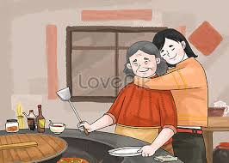
السّؤال الثّاني:
أعربْ ما تحتهُ خطٌّ في الْجملِ الآتيةِ إعرابًا تامًّا:
1-طبخَتْ أمّي الطّعامَ.
طبخَتْ:_______________________________________
_____________________________________________

Slide 11
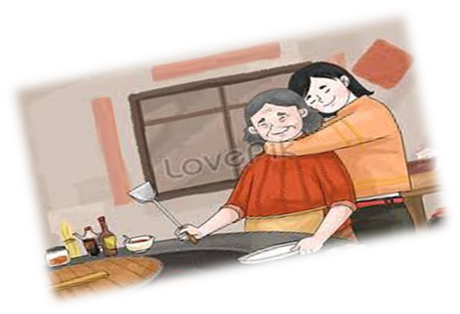
1-طبخَتْ أمّي الطّعامَ.
طبخَتْ: فعلٌ ماضٍ مبنيٌ على الفتحِ، وتاءُ التّأنيثِ السّاكنة لا محلَّ لها من الإعرابِ.

Slide 12
2- ساعدْنا المحتاجَ.
ساعدْنا:____________________________________________________________

Slide 13
2- ساعدْنا المحتاجَ.
ساعدْنا: فعلٌ ماضٍ مبنيٌّ على السّكونِ؛ لاتّصالِه بالنّا الدّالة على الفاعلين، والنّا ضميرٌ متّصلٌ مبنيٌّ في محلِّ رفعِ فاعل.

Slide 14
3- عثرْتُ في كتابي على قصائدَ شعريّةٍ.
عثرْتُ:______________________________
__________________________________

Slide 15
3- عثرْتُ في كتابي على قصائدَ شعريّةٍ.
عثرْتُ: فعلٌ ماضٍ مبنيٌّ على السّكونِ؛ لاتّصالِه بتاءِ المتكلّم، والتّاء المتحرّكةُ ضميرٌ متّصلٌ مبنيٌّ في محلِّ رفعِ فاعل.

Slide 16
4- الْمجتهدونَ نالُوا الْجائزةَ.
نالُوا:___________________________
______________________________

Slide 17
4- الْمجتهدونَ نالُوا الْجائزةَ.
نالُوا: فعلٌ ماضٍ مبنيٌّ على الضّمِّ؛ لاتّصالِه بواوِ الجماعةِ، والواوُ ضميرٌ متّصلٌ مبنيٌّ في محلِّ رفع ِفاعلٍ.

Slide 18
5- الصّديقانِ تصافحَا بمحبّةٍ.
تصافحَا: ______________________________________________________________

Slide 19
5- الصّديقانِ تصافحَا بمحبّةٍ.
تصافحَا: فعلٌ ماضٍ مبنيٌّ على الفتحِ، وألفُ الاثنينِ ضميرٌ متّصلٌ مبنيٌّ في محلِّ رفعِ فاعلٍ.

